Slide 1


Operações Urbanas

Slide 2
- Nas décadas de 1970 e 1980 nota-se grande crescimento das cidades brasileiras
- Este crescimento não é acompanhado por planos urbanísticos causando desequilíbrio social, ambiental e econômico
- Lei de Zoneamento/ Plano Diretor/Operações Interligadas / Operações Urbanas
- Constituição Federal 1988 – Política de Desenvolvimento Urbano
- Plano Diretor - instrumento básico de política urbana, função social da propriedade, IPTU progressivo e o usucapião urbano,
- Conceito do Solo Criado – Direito de Propriedade / Direito de Construir
- Outorga Onerosa / Operações Urbanas / PIUs
- Estatuto da Cidade - 2001

Slide 3
- As Operações Urbanas são instrumento de intervenção pública em áreas determinadas da Cidade.
- São aprovadas por Lei Municipal e reguladas pelo Plano Diretor Estratégico
- Tem por objetivo alcançar metas estabelecidas para o território através de diretrizes urbanísticas específicas.
- Previstas no Plano Diretor Estratégico dentro da Macroárea de Estruturação Metropolitana

Slide 4
Nas áreas atingidas pelas Operações Urbanas existe a possibilidade de flexibilização dos limites estabelecidos pela Lei de Parcelamento, Uso e Ocupação do Solo. Lei de Zoneamento
Esta flexibilização gera contrapartida financeira destinada à execução das melhorias previstas pelo poder público
Os recursos financeiros são arrecadados na forma de Certificados de Potencial Adicional Construtivo - CEPAC

Slide 5
- Os Certificados de Potencial Adicional Construtivo – CEPAC são vendidos em leilões e representam a quantidade de metros quadrados adicionais a serem construídos
- Os CEPAC são títulos mobiliários regulamentados pela Comissão de Valores Mobiliários
- Os recursos obtidos com a venda de CEPAC são destinados ao Fundo de Desenvolvimento Urbano – FUNDURB em conta segregada para cada uma das Operações Urbanas

Slide 6
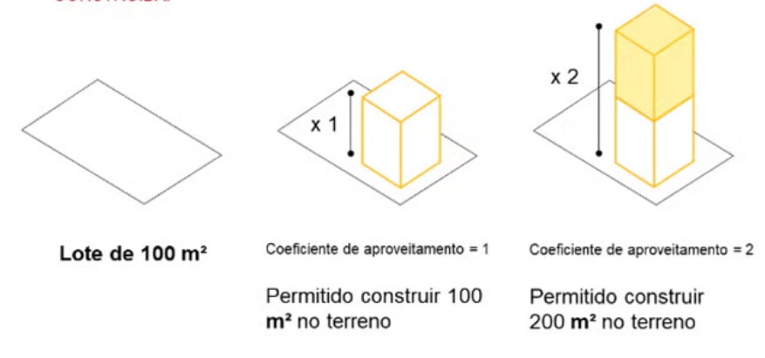
Potencial Construtivo Adicional
- Cada zona de uso tem um limite de área construída
- Este limite é calculado em relação à área do terreno

Slide 7
A gestão das Operações Urbanas é feita pelos conselhos deliberativo e executivo
Estes conselhos contam com a participação do executivo e da sociedade civil garantindo o controle social
Cada grupo de gestão tem suas características, composição e atribuições próprias e todos devem acompanhar o andamento da implementação da respectiva operação urbana decidindo sobre a aplicação dos recursos arrecadados.

Slide 8
As Operações Urbanas
- Operação Urbana Faria Lima – Lei 11.732 de março de 1995
- Operação Urbana Água Branca – Lei 11.774 de maio de 1995
Alterada Pelas Leis 15.895/2013 e 17.561/2021
- Operação Urbana Centro – Lei 12.349 de junho de 1997
Revogada em 2022
- Operação Urbana Água Espraiada – Lei 13.260 de dezembro de 2001
- Operação Urbana Bairros de Tamanduateí – Lei 16.050/2014 – PDE
PIU – Lei 18.079/2024

Slide 9
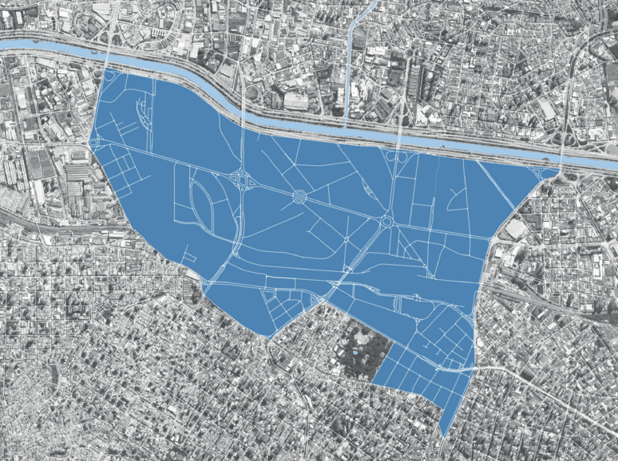
As Operações Urbanas são instrumento de intervenção pública em áreas determinadas da Cidade.

Slide 10
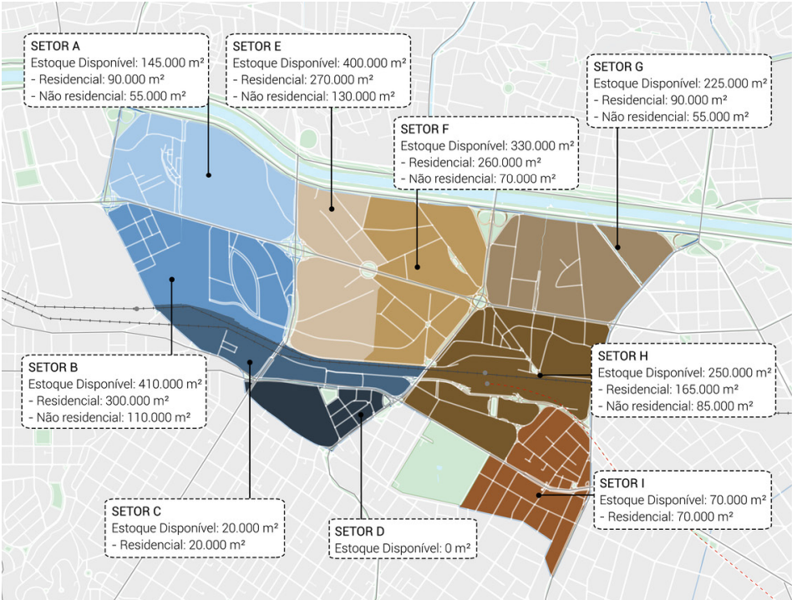
- As áreas delimitadas podem ser subdivididas em setores
- Cada setor tem características que determinam diretrizes
- É feito o cálculo da quantidade de metros quadrados disponível em cada setor
- Cada setor tem um estoque de área construída disponível para uso residencial e não residencial

Slide 11
Estrutura da Operação Urbana

Slide 12
Estimativa de arrecadação

Slide 13
- Área de terreno e potencial construtivo
Área De terreno – cadastro fiscal da Cidade
Potencial Construtivo - determinado pela zona de uso
Quantidade de CEPACs

Slide 14
Estimativa de custos

Slide 15
-
- Relação de obras previstas
Custos / Cronograma

Slide 16
Gestão da Operação Urbana

Slide 17
Representantes

Slide 18
Secretaria Municipal de Urbanismo e Licenciamento – SMUL
São Paulo Urbanismo
Secretaria Municipal de Infraestrutura Urbana e Obras – SIURB
Secretaria Municipal de Mobilidade e Transportes – SMT
Secretaria Municipal de Habitação – SEHAB
Secretaria Municipal do Verde e Meio Ambiente – SVMA
Secretaria Municipal das Subprefeituras – SMSUB
Secretaria Municipal da Fazenda – SF
São Paulo Obras
Instituto Rogacionista Santo Anibal
Faculdade de Arquitetura e Urbanismo de São Paulo - FAU/USP
Associação Comercial de São Paulo – ACSP
SECOVI - Sindicato das Empresas de Compra, Venda,Locação e Administração de Imóveis de São Paulo
Associação dos Trabalhadores Sem Terra da Zona Oeste
Moradores ou Trabalhadores do Perímetro da Operação Urbana
Moradores ou Trabalhadores do Perímetro Expandido da Operação Urbana

Slide 19
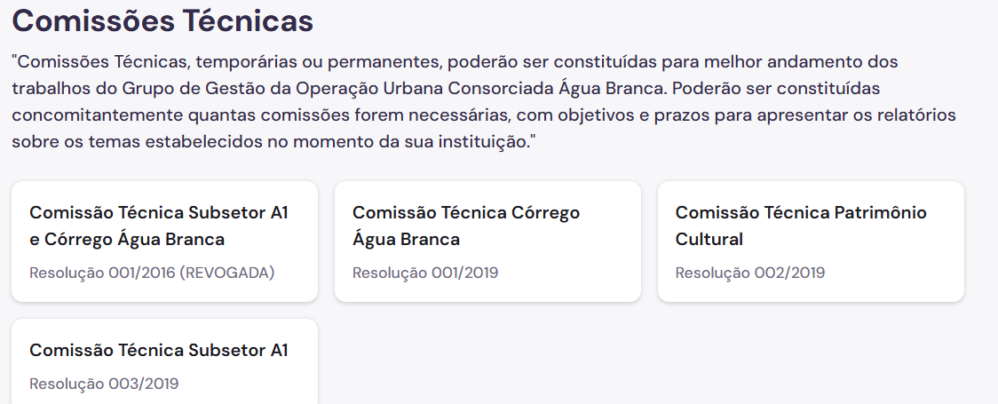

Slide 20
Controle de Gestão
Boletins
– Resumo Financeiro
- Intervenções Públicas

Slide 21
Fonte de informação:
- https://prefeitura.sp.gov.br/web/sp_urbanismo

